Slide 1
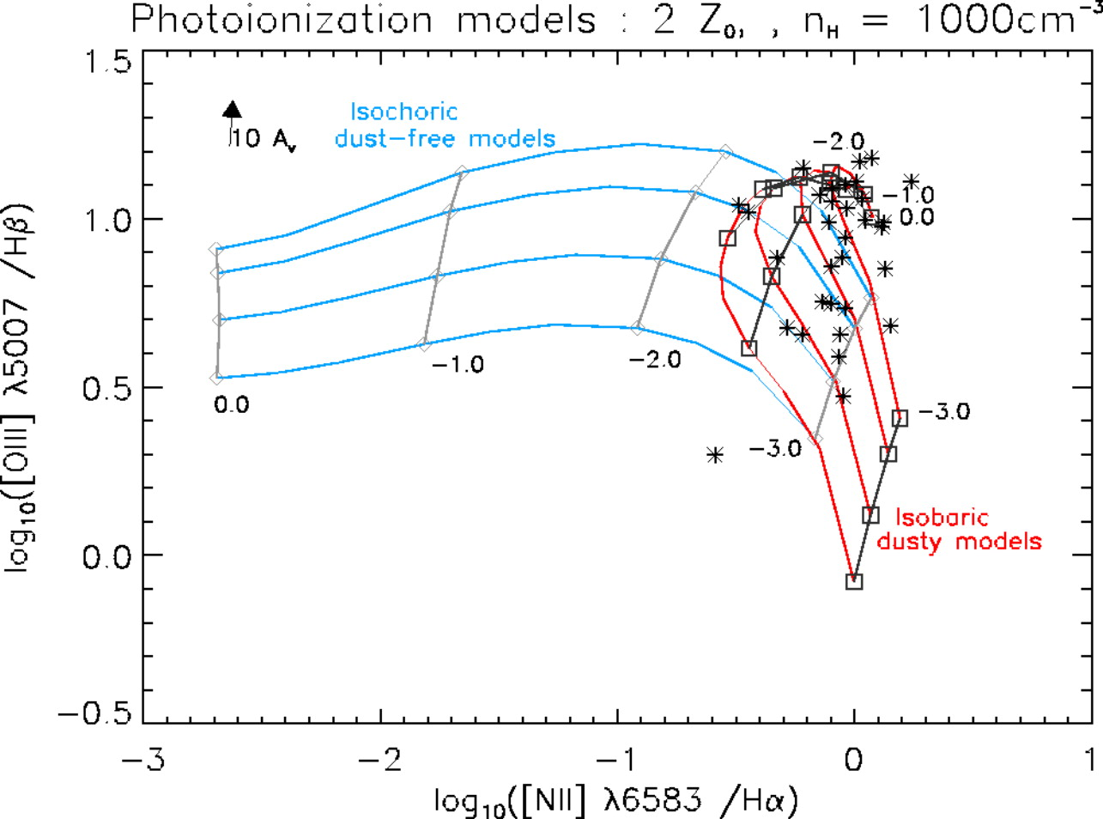
Legend:
T_{bb}=1e4 K
T_{bb}=1e5 K
T_{bb}=1e6 K
T_{bb}=1e7 K

Slide 2
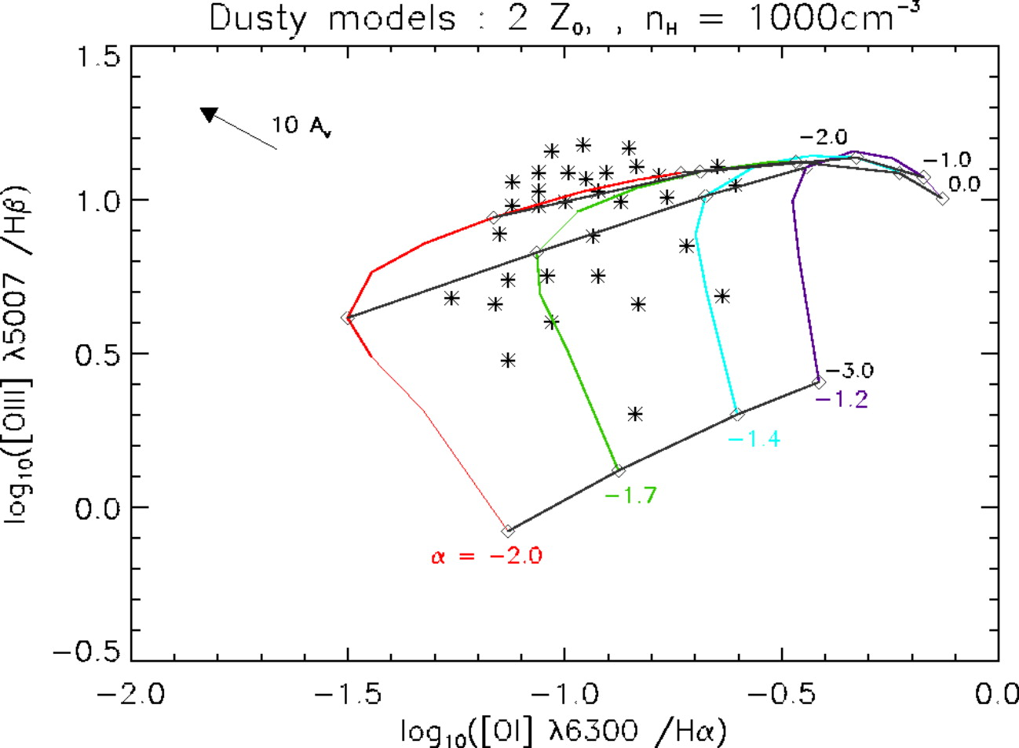
Legend:
T_{bb}=1e4 K
T_{bb}=1e5 K
T_{bb}=1e6 K
T_{bb}=1e7 K

Slide 3
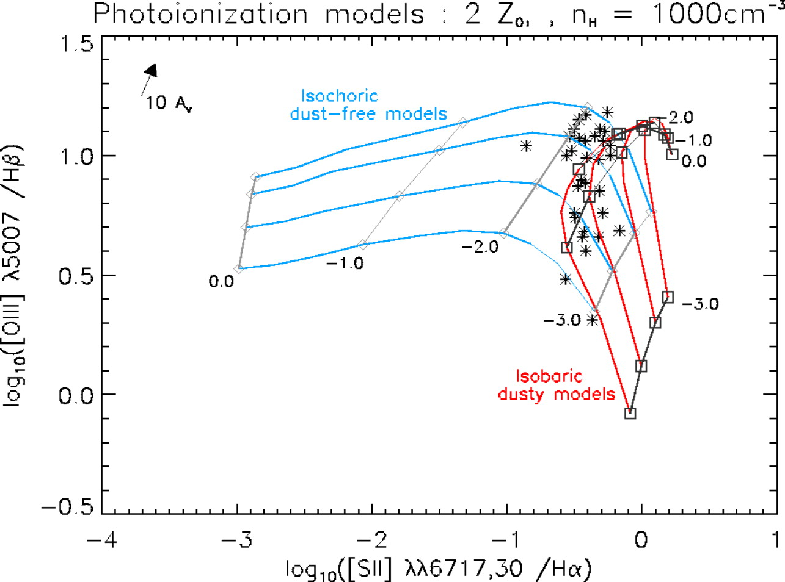
Legend:
T_{bb}=1e4 K
T_{bb}=1e5 K
T_{bb}=1e6 K
T_{bb}=1e7 K

